Slide 1
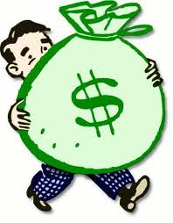
PARA PARA PARA
Gündelik yaşamımızın içinde olmazsa olmaz bir şey var; para. Alışverişte yolculukta kısacası bir çok alanda paraya gereksinimimiz var. Peki yaşamımıza bu kadar girmiş olan paranın ilk kimler tarafından kullanıldığını merak ettiniz mi? Acaba; “İneğini bana verirsen elimdeki şu yuvarlak metal parçasını sana veririm.” diyen ilk insan kimdi?

Slide 2
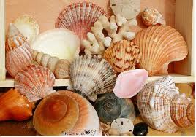
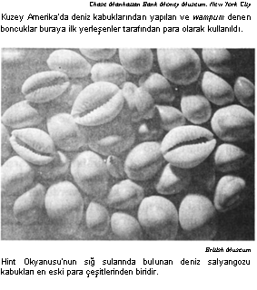
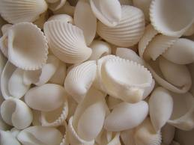
Geçmişten günümüze pek çok şey para yerine kullanıldı. İlk insanlar deniz kabuklarını para olarak kullanırlardı.

Slide 3
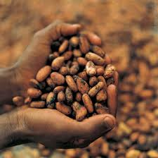
Mayalar içinse kakao çekirdekleri para birimiydi.

Slide 4
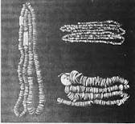
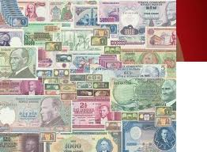
Uzun yıllar altın, gümüş gibi değerli metaller para olarak elden ele geçti. Kağıt paralarsa çok yakın zamanda ortaya çıktı.

Slide 5
Önceleri paranın bir mal edinmek için başka bir malla değiştirilmesi gerekiyordu. “Takas” denilen bu sistemde akla gelen ve olabilecek her şey kullanılıyordu. Tarım ürünleri, tuz, hayvanlar, deniz kabukları gibi her şey değiş tokuş ediliyordu. Bu sistemde bir malın belli bir değeri olmuyordu elbette. Bu tür alışverişlerde karşılıklı gereksinimler ön plana çıkıyordu.

Slide 6
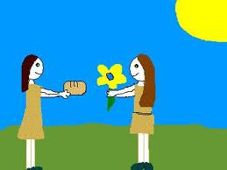
TAKAS

Slide 7
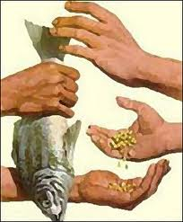
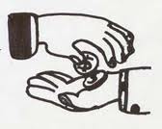
TAKAS

Slide 8
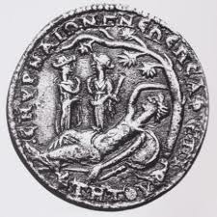
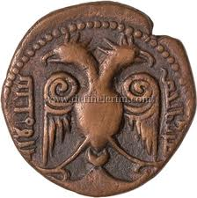
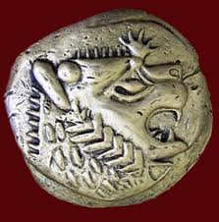
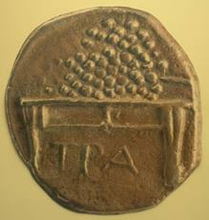
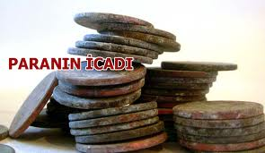
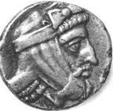
Gerçek anlamda parayı M.Ö. 7. yüzyılda Anadolu’da yaşayan Lidyalılar tarafından icat edilmiştir.

Slide 9
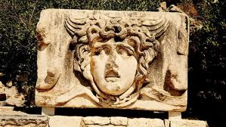
Lidyalıların altın, gümüş gibi madenleri alışverişte kullanmalarıyla para biriktirilmeye de başlandı. Bu nedenle Lidya Kralı Krezüs (ya da Karun), dünyanın en zengin insanı olarak kabul ediliyordu. “Karun kadar zengin” sözü onun zamanından kalmadır.

Slide 10
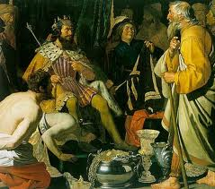

Slide 11
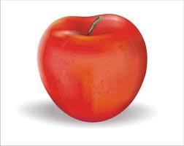
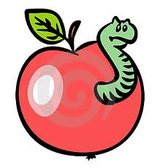
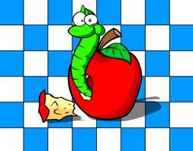
Para ilk kullanıldığı günden beri bir değer ölçeği ve tasarruf aracı oldu.
Aynı zamanda para, değiş tokuşun zaman içinde yayılmasını sağladı. Değiş tokuş yaparken elma kullandığımızı düşünelim. Alışverişlerimizi elmalar çürümeden, kurtlanmadan yapmamız gerekir.

Slide 12
Oysa elmaları sattığımızda ele geçen parayla istenilen zaman alışveriş yapılır. Hatta, para biriktirilip tasarruf yapılır. Halbuki elmalar biriktirilerek tasarruf sahibi olmak mümkün değildir. Elma bekledikçe bozulur, paraya ise bir şey olmaz.

Slide 13
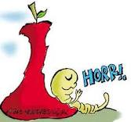
:))
elmadan geriye kalanlar

Slide 14
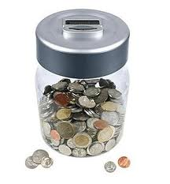
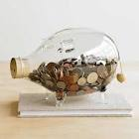
Para biriktirilebilir.

Slide 15
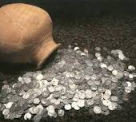
Bu nedenle insanlar tarafından para kullanmak benimsenmiştir. Ancak çok sayıda madeni para taşımak zordu. Kağıdın icadıyla kağıt paralar kullanılmaya başlanmıştır.

Slide 16
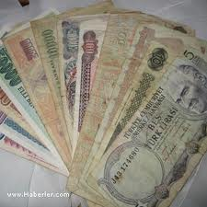

Slide 17
Kağıt paraların üzerinde birçok yazı, numara ve şekil vardır. Paraların basılması için kullanılan kağıttan tutun da mürekkebe kadar her şey özeldir. Bunun en önemli nedeni, sahte para basımının önlenmesidir.
Ayrıca paraların ön ve arka yüzlerinde parmakla dokunulduğunda hissedilen kabartma baskılar vardır.

Slide 18
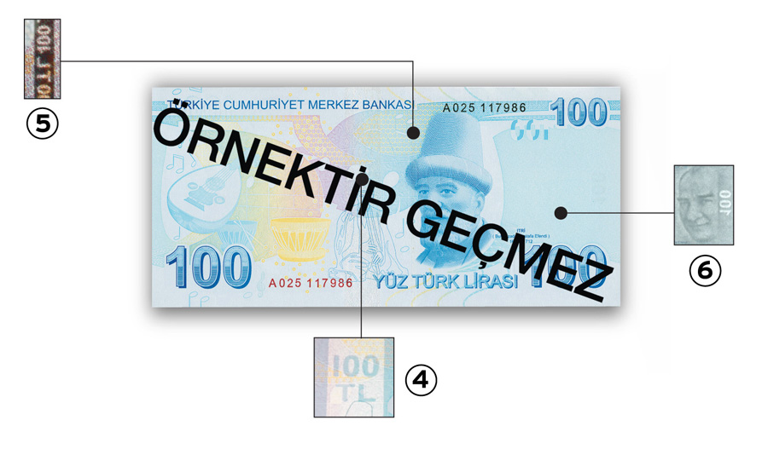
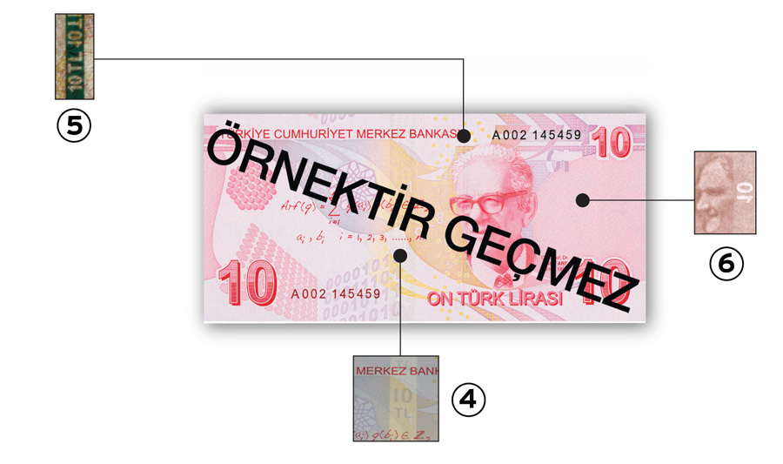

Slide 19
Paranın sahte mi, gerçek mi olduğunu anlamanın yollarından biri de yalnızca ışığa tutulduğunda görülen şekillerdir. Paradaki beyaz boşluk ışığa tutulduğunda görülen şekillerdir. Paradaki beyaz boşluk ışığa tutulduğunda Atatürk portresi görülür.

Slide 20
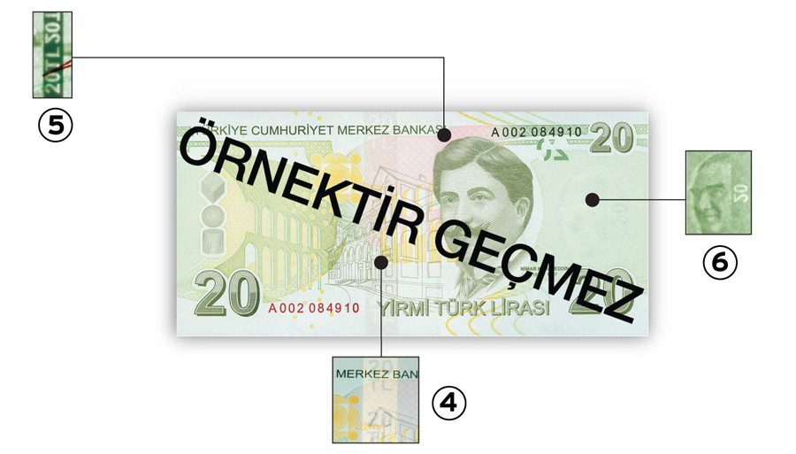

Slide 21
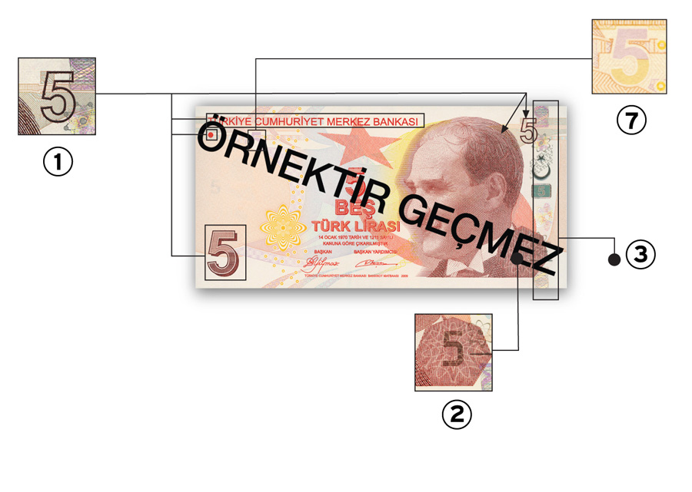
Türk parasının üzerinde ayrıca Merkez Bankası başkan ve yardımcısının imzaları da bulunur.

Slide 22
Sözlük Çalışması
Değiş tokuş: Değişim
Takas: Malın malla değişimi
Ön plana çıkmak: Önem arz etmek, önem kazanmak
Tarihçe: Bir olay veya nesnenin özet olarak yazılmış tarihi.
Tasarruf: Para biriktirme.
Sahte: Gerçek olmayan.

Slide 23
Anlama Çalışmaları
1) Günlük yaşamımızda para niçin “olmazsa olmaz”dır?

Slide 24
CEVAP:
Çünkü para ile her zaman alış veriş yapılabilir. Hatta , para biriktirilip tasarruf edilebilir.

Slide 25
2) Lidya kralı Karun niçin dünyanın en zengini kabul ediliyor?

Slide 26
Cevap:
Çünkü gerçek anlamda parayı Lidyalıların kullandığı düşünülüyor. Paranın bulunması ile birlikte para biriktirilmeye de başlandı. Bu nedenle Lidya Kralı Karun dünyanın en zengin insanı olarak kabul ediliyordu.

Slide 27
3) Paranın basıldığı kağıttan mürekkebine kadar niçin her şeyi özeldir?

Slide 28
CEVAP:
Paranın kağıttan mürekkebine kadar her şeyinin özel olmasının nedeni sahte para basımını önlemektir.

Slide 29
4) Paranın ön ve arka yüzünde niçin parmakla hissedilen kabartma baskılar vardır?

Slide 30
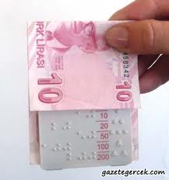
CEVAP:
Para görme engelliler tarafından bu kabartmalar sayesinde tanınıyor. Ayrıca paranın sahte mi, gerçek mi olduğunu anlamanın yollarından biridir.

Slide 31
Selin Çalık
Saraybosna YETKM
(Kasım 2012)

